Slide 1
Pavol demitra
Tereza Augustínová 6.A

Slide 2
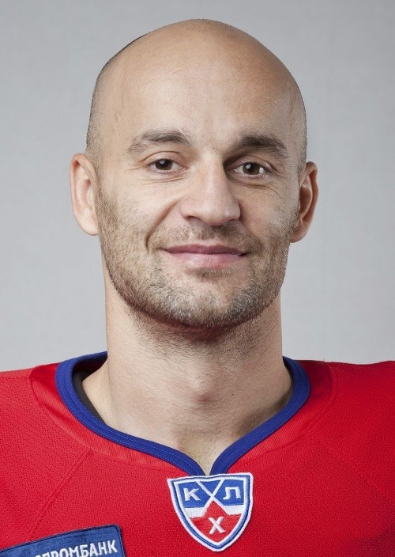
Bol slovenský hokejový útočník
Narodil sa 29. septembra 1974
v Dubnici nad Váhom
Zomrel 7. septembra 2011
(36) v Jaroslavli, Rusko
Mal dve deti

Slide 3
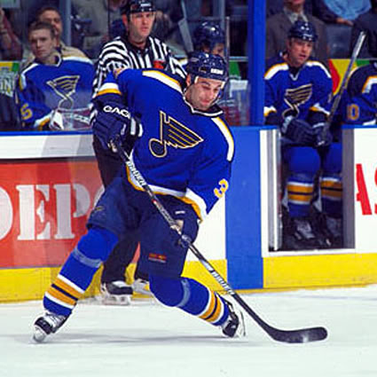
Klubový hokej
Svoju profesionálnu kariéru začal v roku 1991
Jeho prvý klub, v ktorom hral, bol Spartak ZŤS Dubnica nad Váhom
V roku 1993 dostal ponuku z NHL z klubu Ottawa Senators, kde pôsobil
3 sezóny
Od roku 1997 do roku 2004
hral v St. Louis Blues
V drese St. Louis Blues

Slide 4
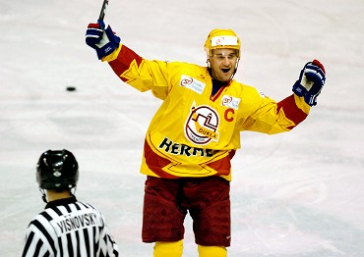
V sezóne 2004/05 pôsobil v slovenskom hokejovom klube Dukla Trenčín
Pôsobil aj v: Los Angeles Kings, Minnesota Wild, Vancouver Canucks, Lokomotiv Jaroslavľ
Oslava gólu v Dukle Trenčín

Slide 5
Reprezentačný hokej
V slovenskom drese si zahral na MS 1996, 2003, 2004, 2005, 2007, 2011 ale aj na ZOH 2002, 2006, 2010
Celkovo odohral 77 reprezentačných zápasov, v ktorých strelil 27 gólov
Na ZOH 2010 bol najproduktívnejším hráčom celého turnaja

Slide 6
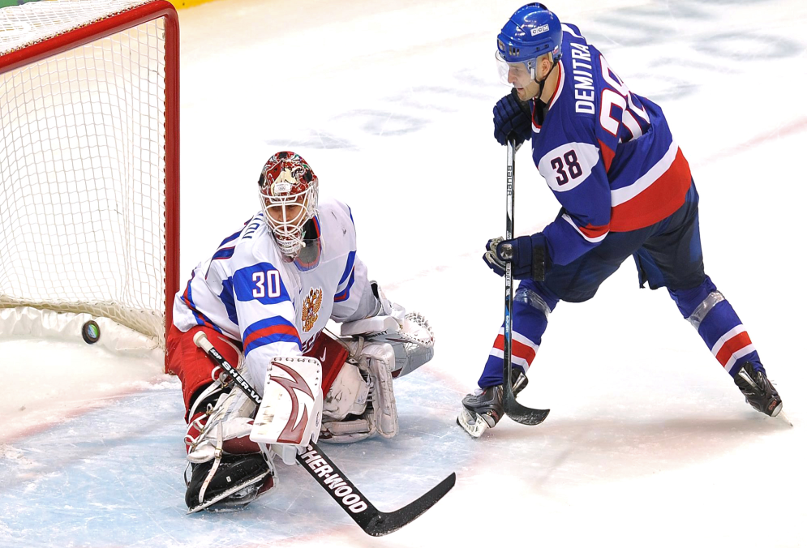
Na MS 2011, ktoré sa konali na Slovensku, bol kapitánom Slovenského reprezentačného tímu
Po týchto MS ukončil reprezentačnú kariéru
Víťazný gól v zápase proti Rusku na ZOH 2010

Slide 7
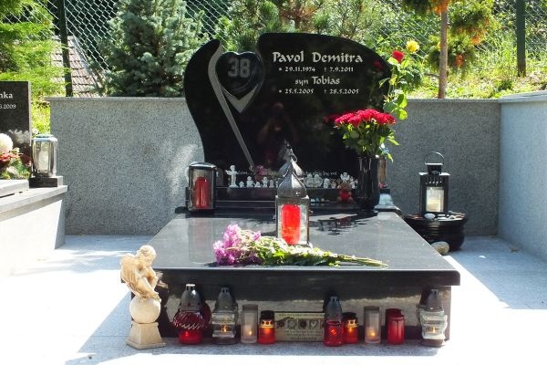
Posledný zápas odohral v ruskom klube KHL Lokomotiv Jaroslavľ
Zomrel pri havárii lietadla, ktoré prevážalo hráčov hokejového klubu
Pomník na cintoríne v Trenčíne

Slide 8
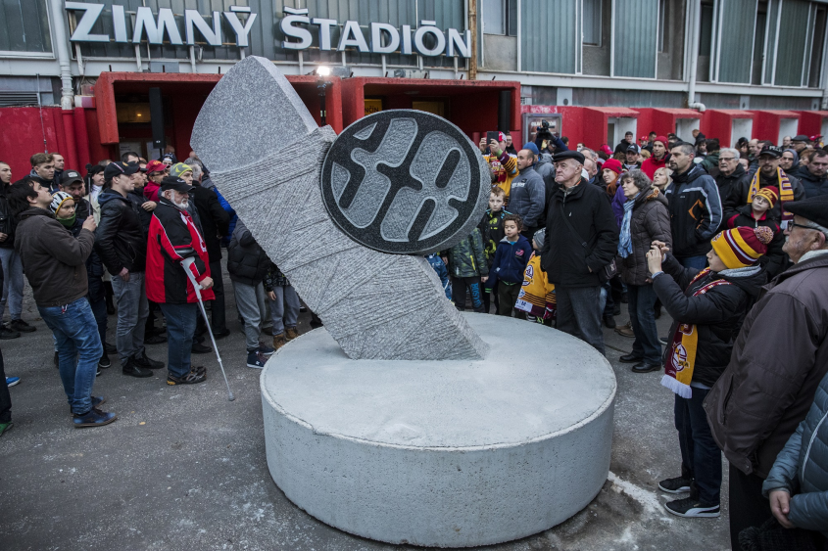
Je po ňom pomenovaný
zimný štadión v Trenčíne
aj Základná športová škola v
Dubnici nad Váhom
Pri štadióne v Trenčíne
má pamätník, na ktorom
je čepeľ hokejky a puk s
číslom 38
Pamätník Pavla Demitru

Slide 9
Ďakujem za pozornosť

